Slide 1
7 kwietnia 2022
ŚWIATOWY DZIEŃ ZDROWIA
Żyj zdrowo i kolorowo !

Slide 2
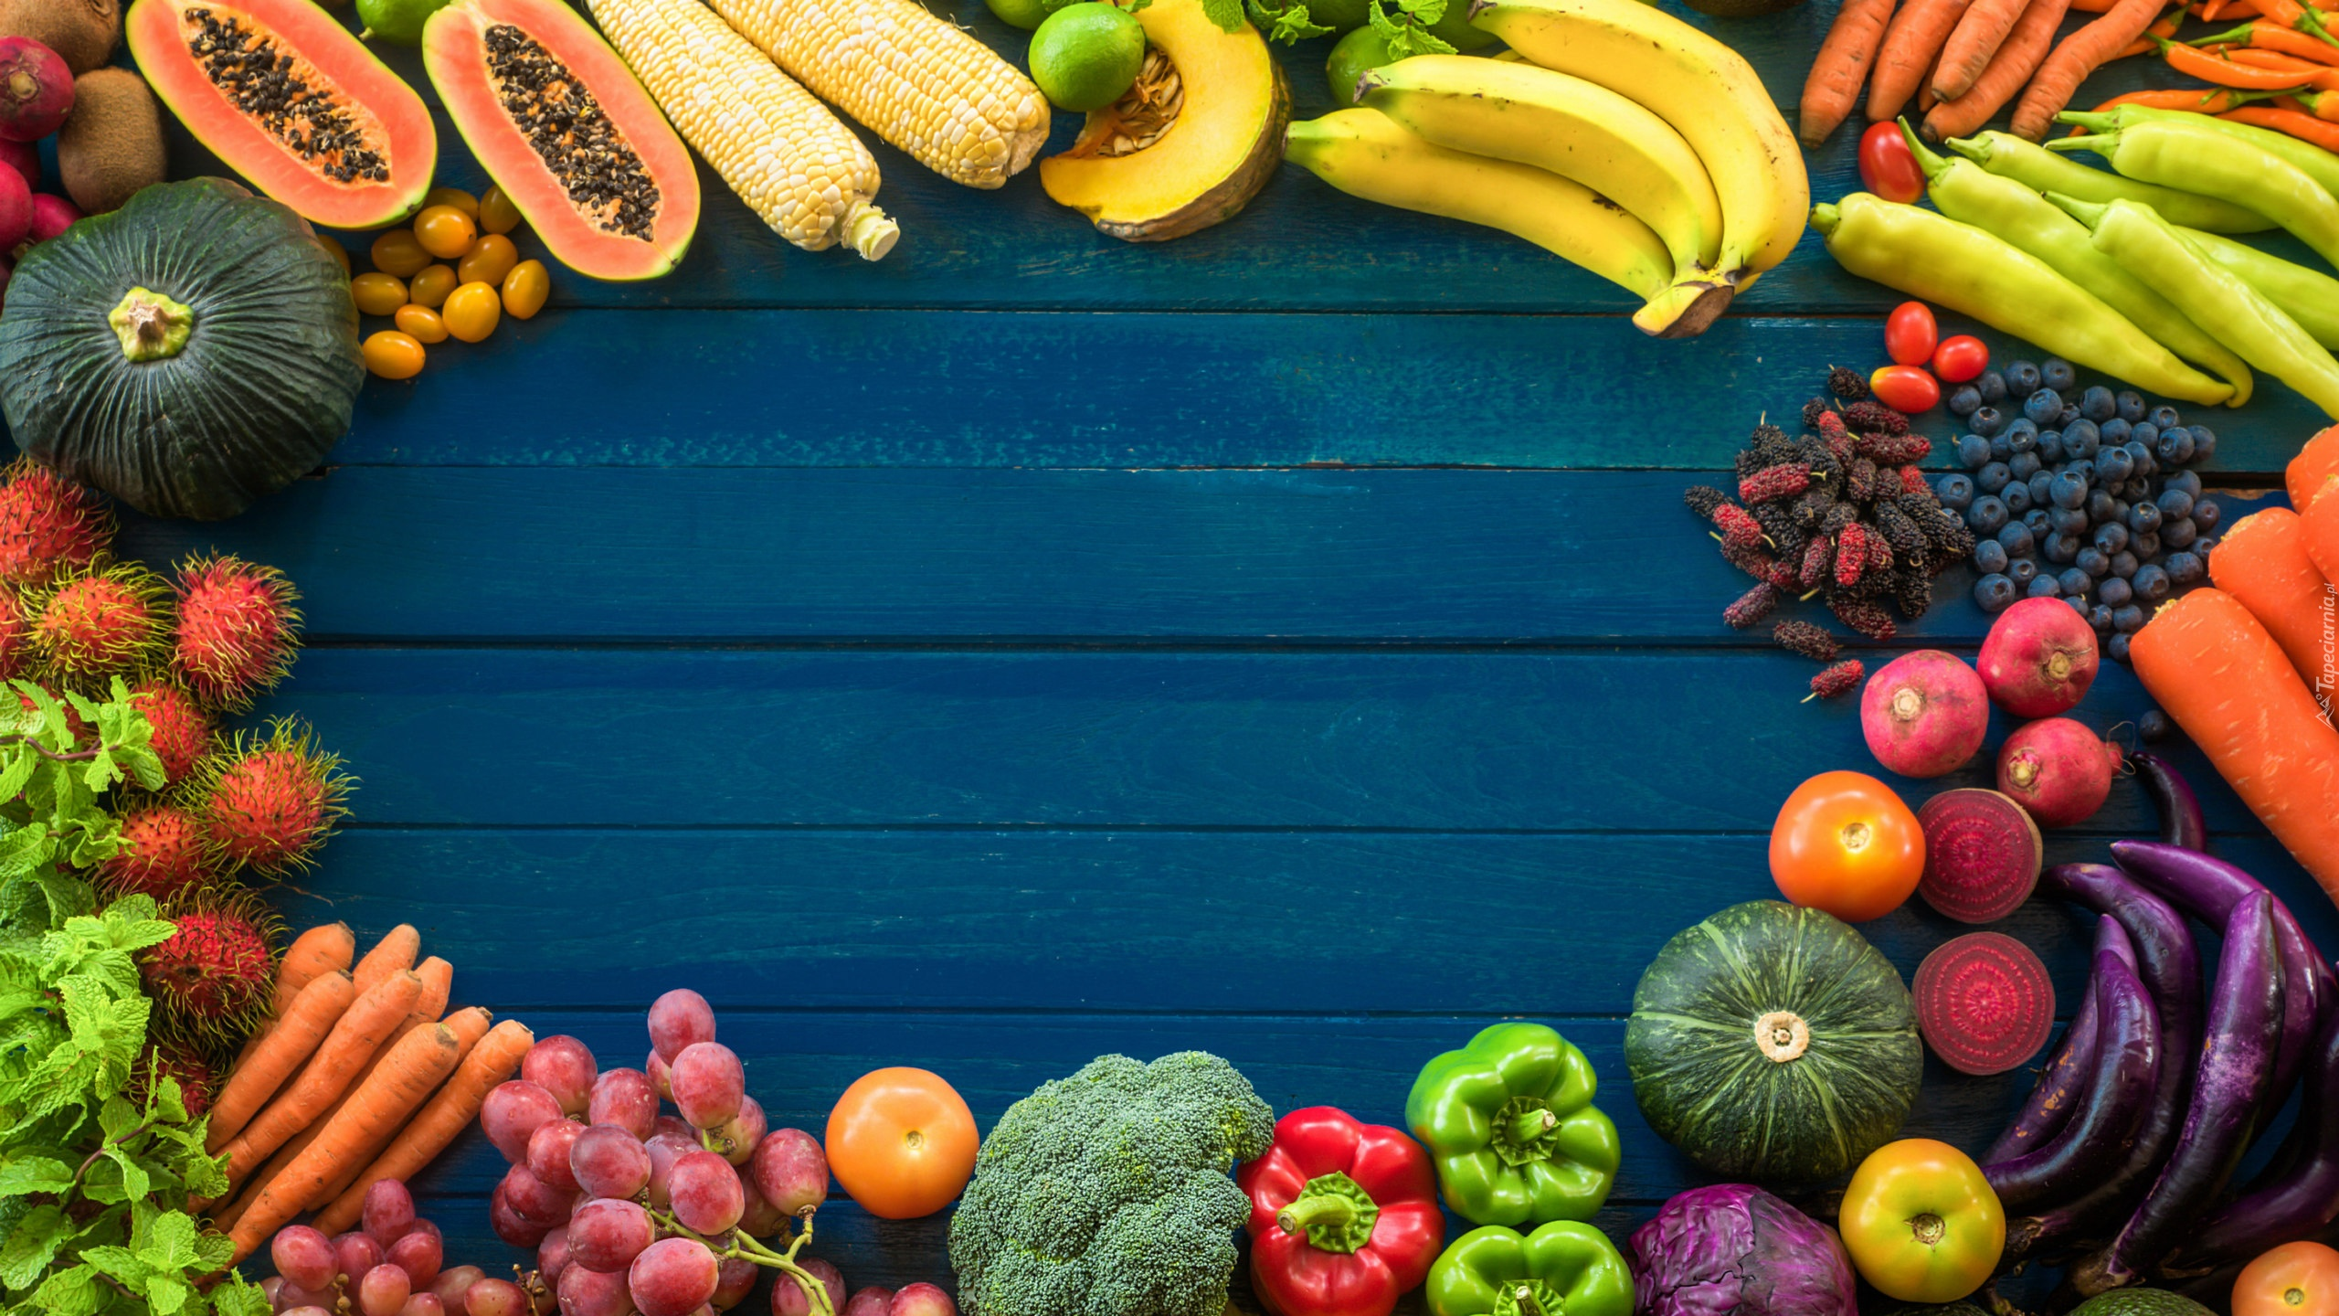
Zdrowe
drugie śniadanie
w klasie 1 A

Slide 3
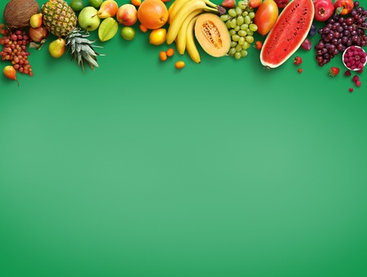
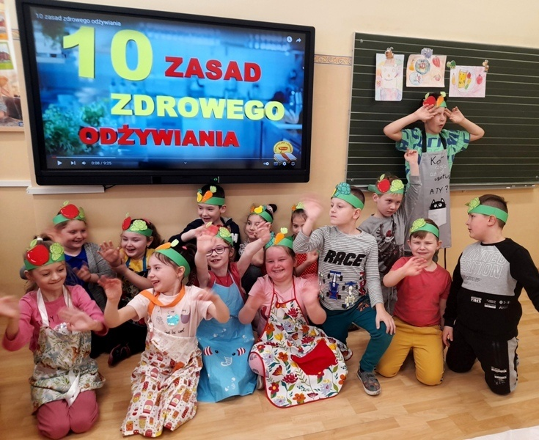
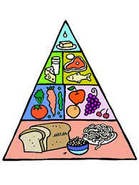

Slide 4
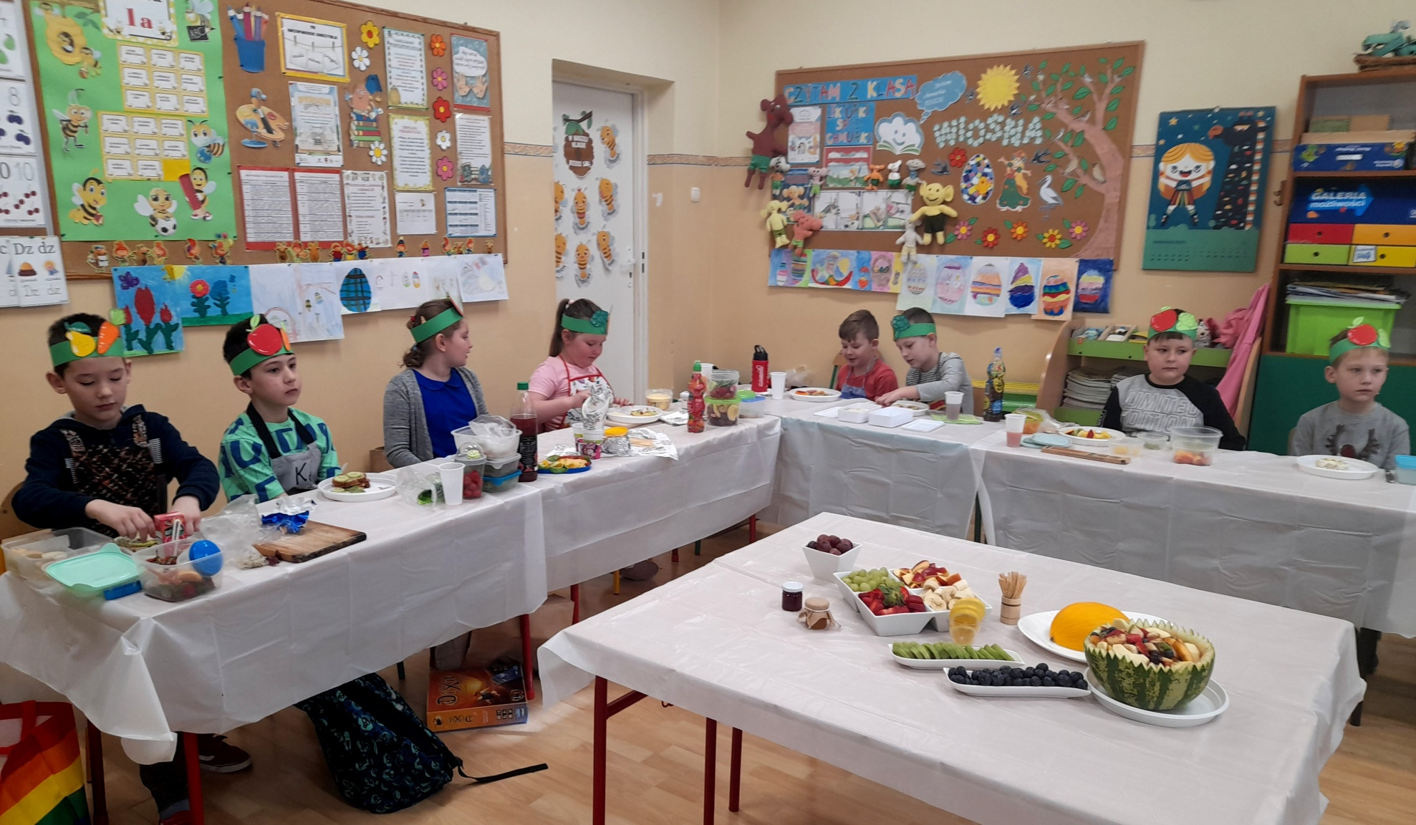
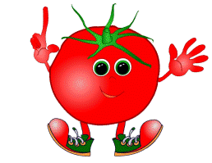

Slide 5
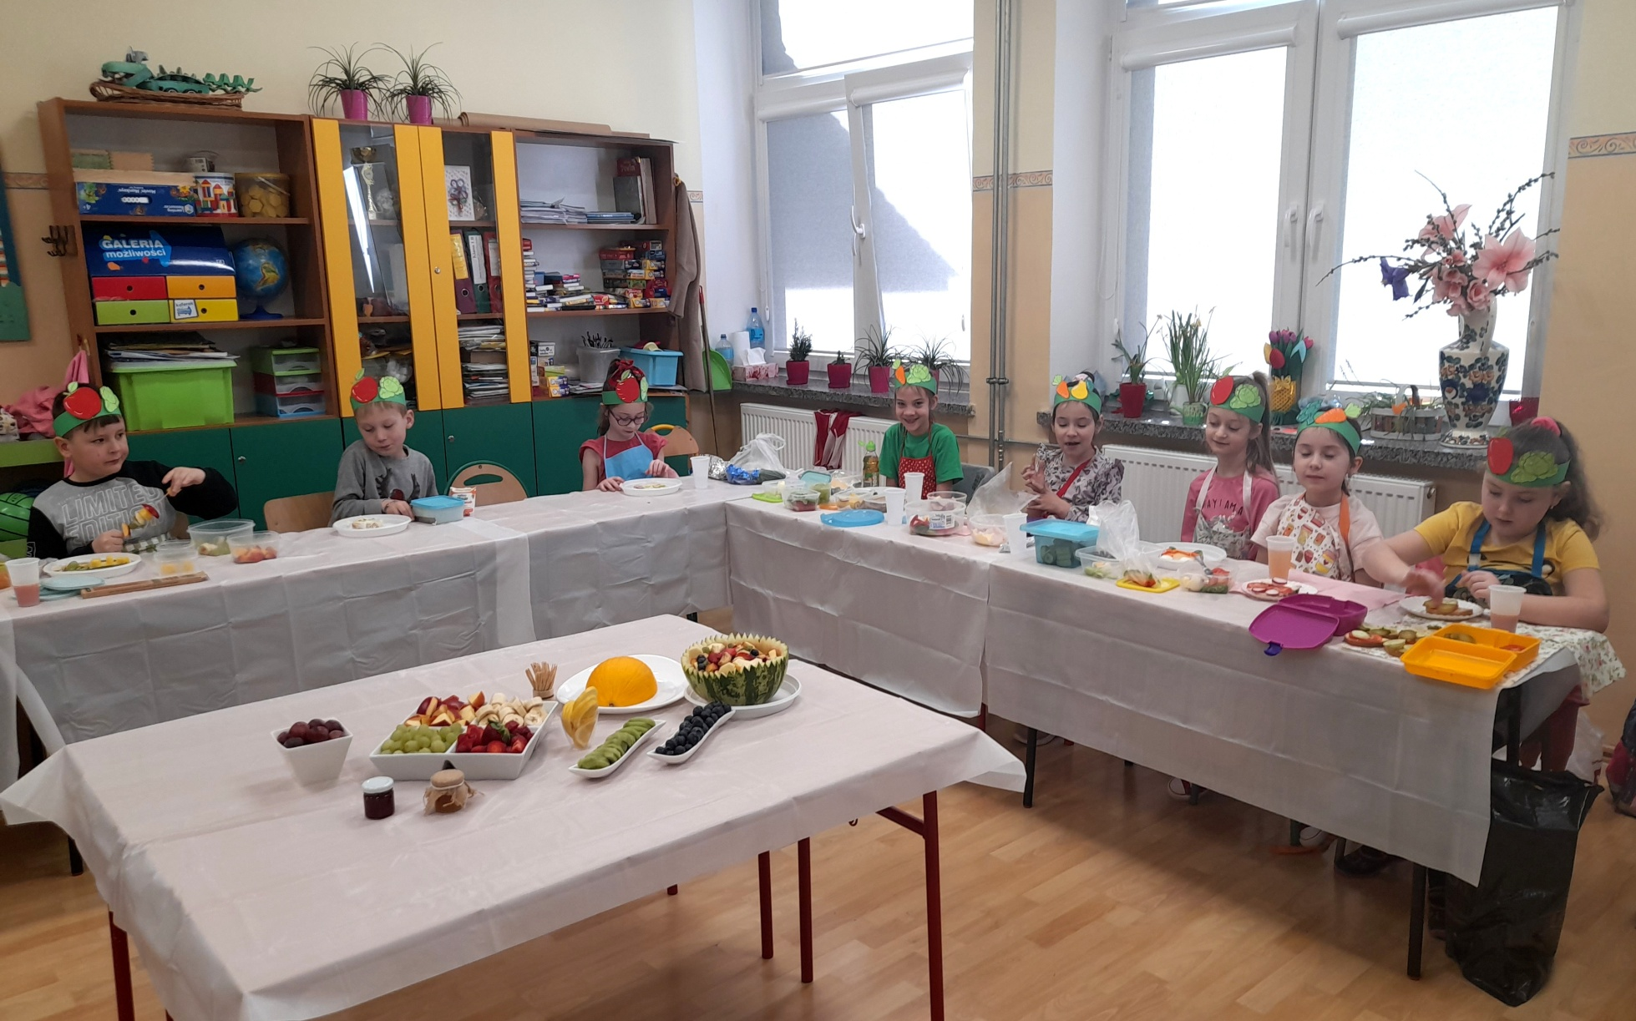
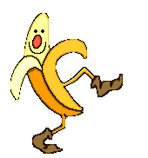
Smacznego!

Slide 6
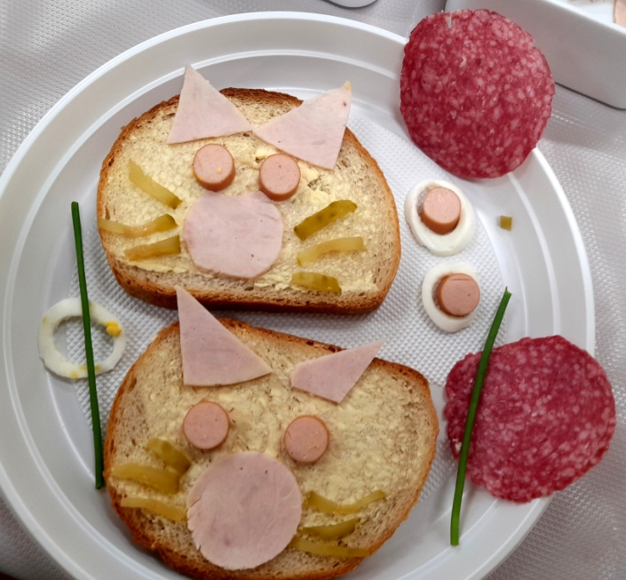
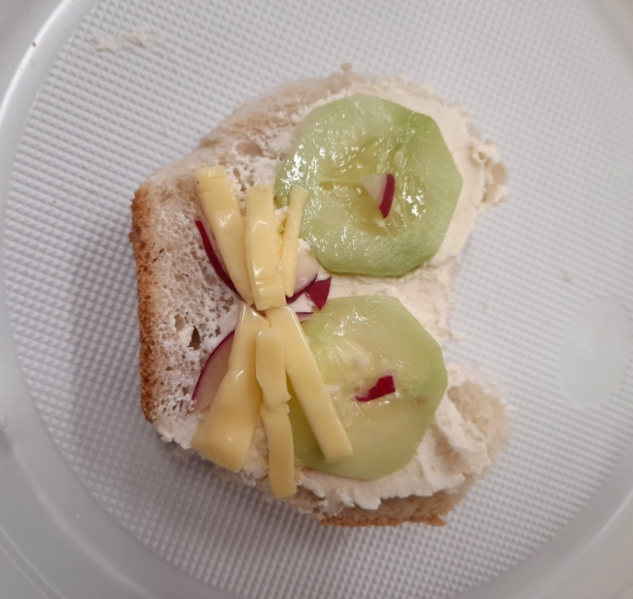
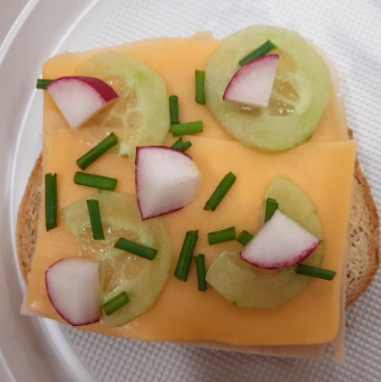
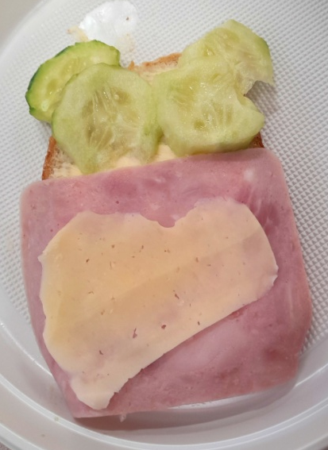
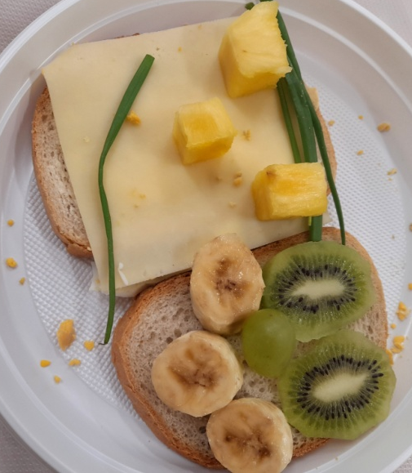
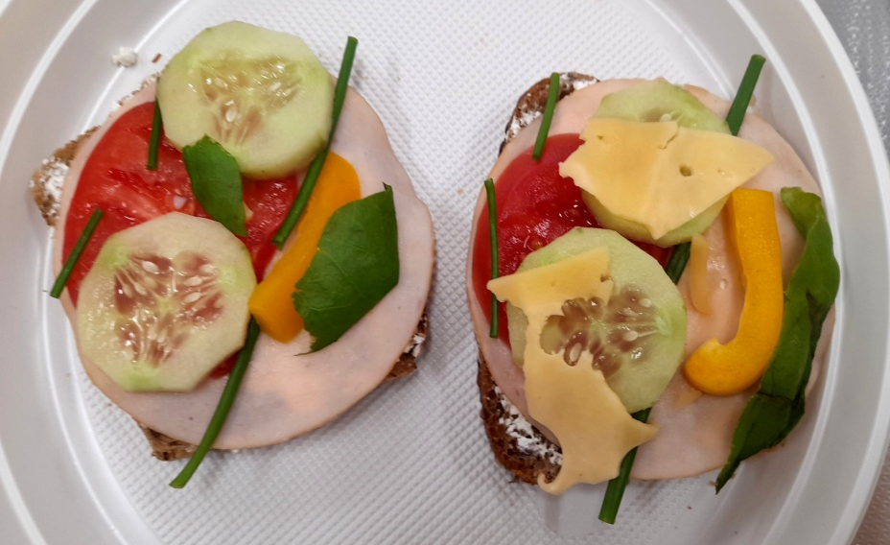
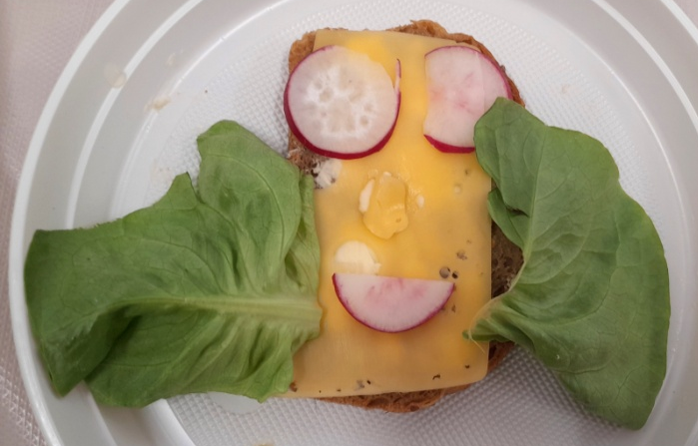

Slide 7
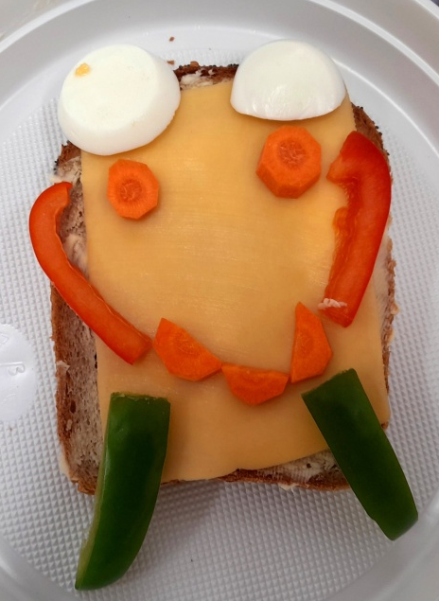
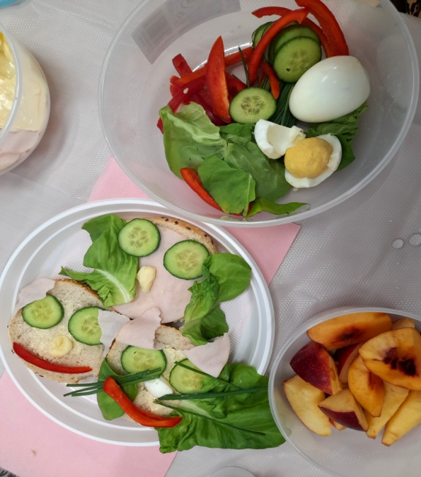
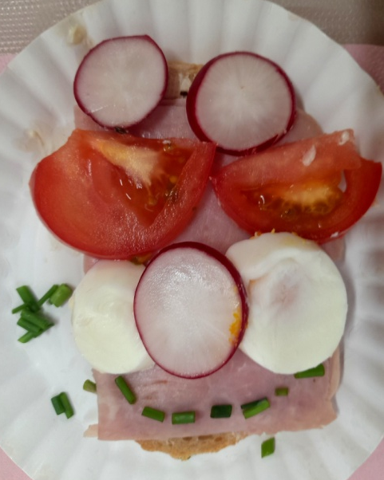
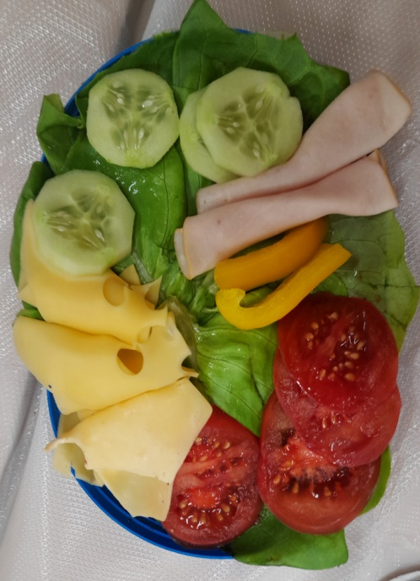
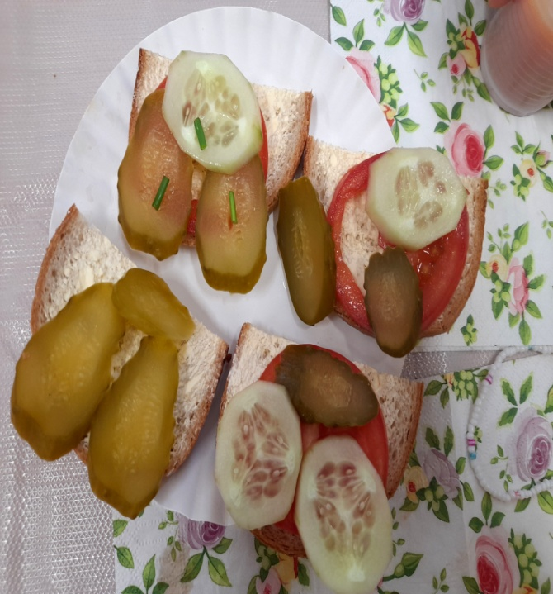
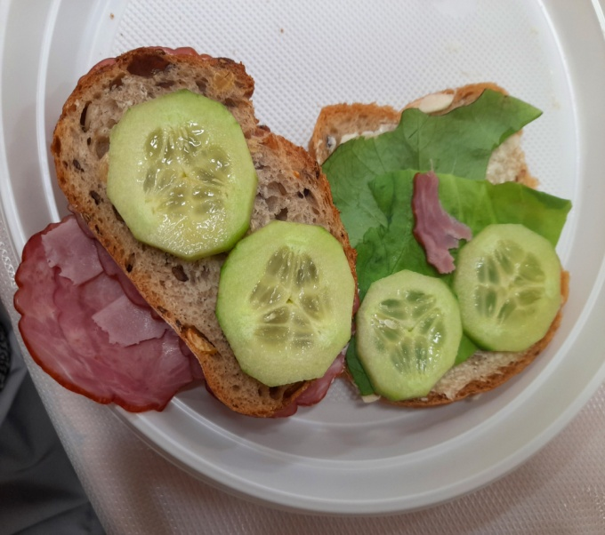
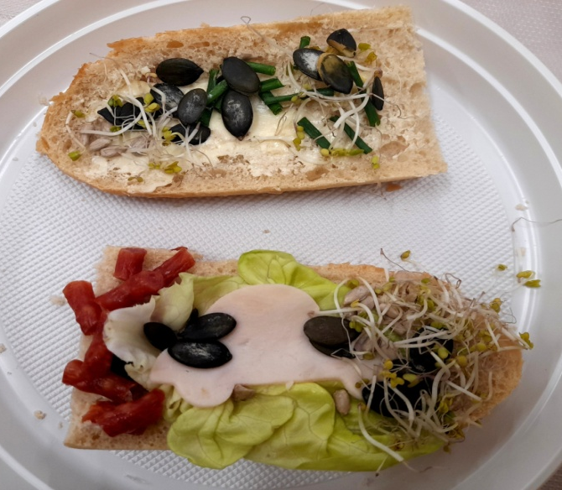

Slide 8
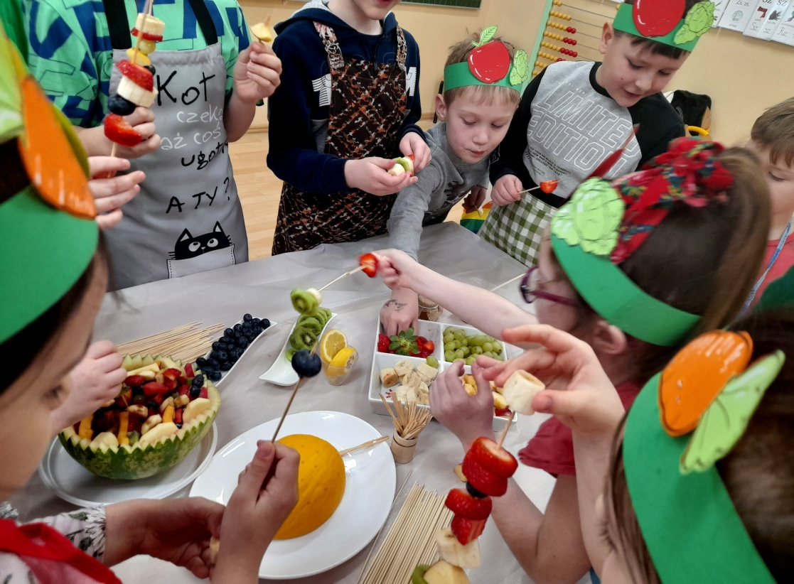
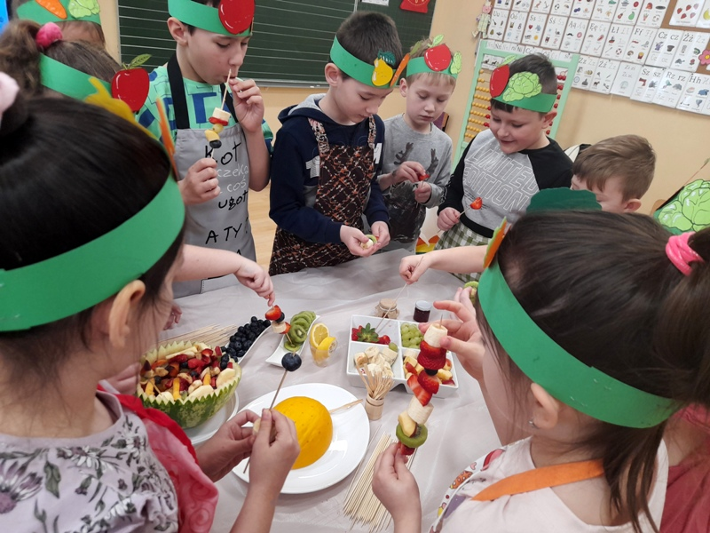

Slide 9
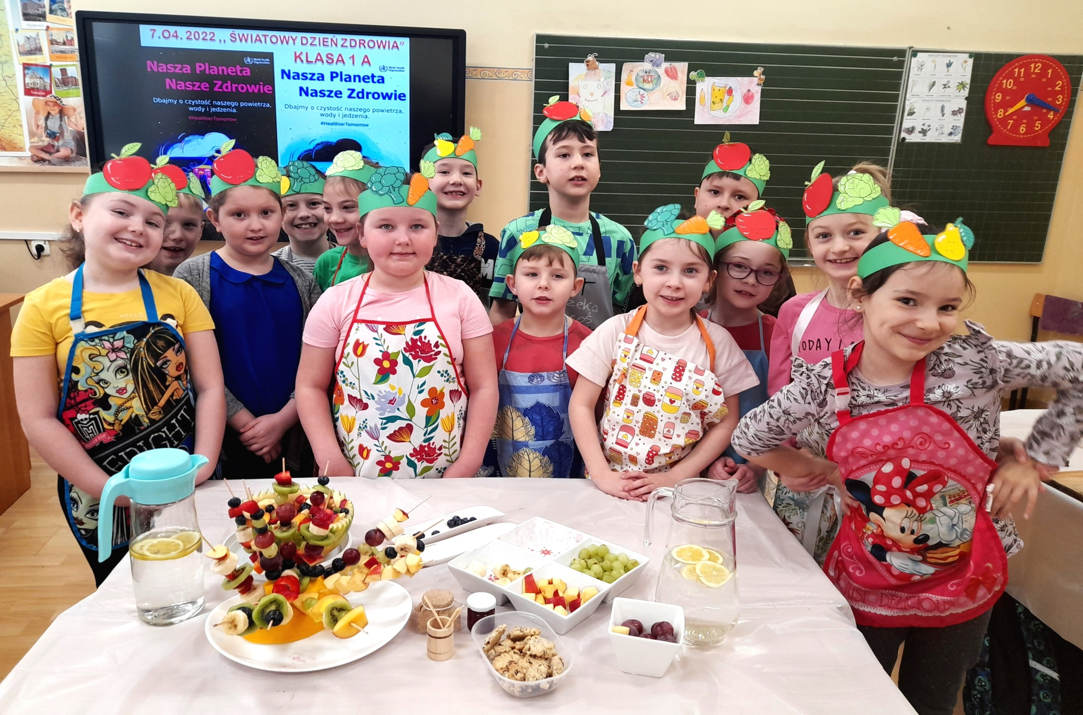

Slide 10
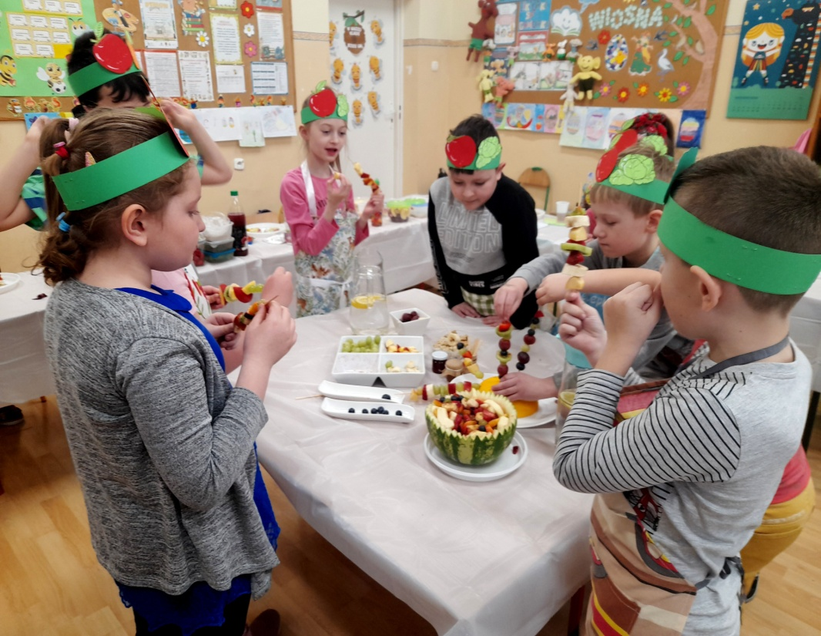
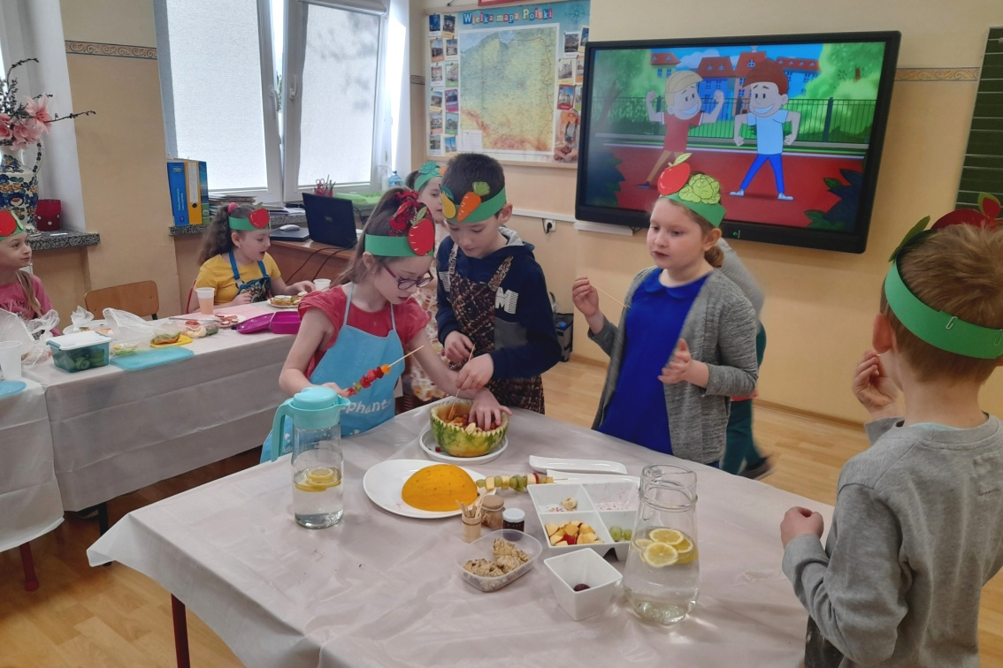
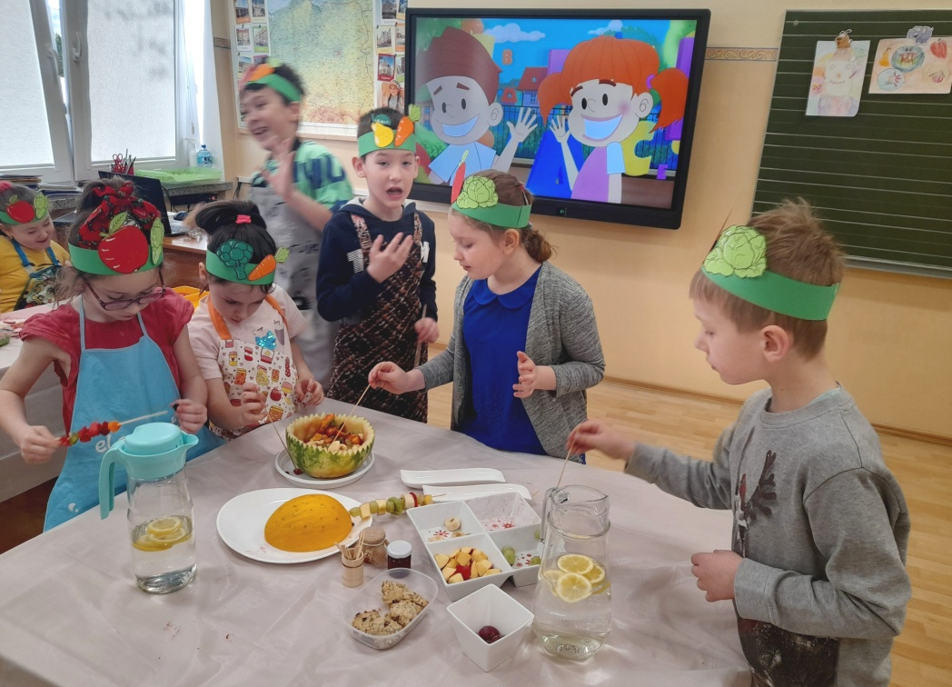

Slide 11
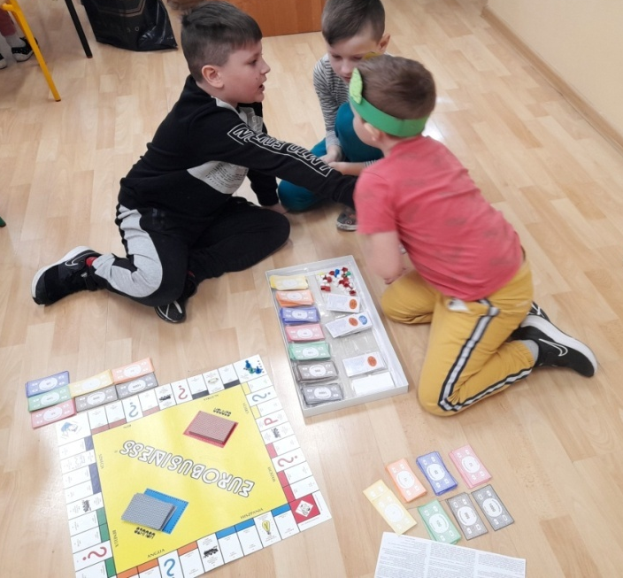
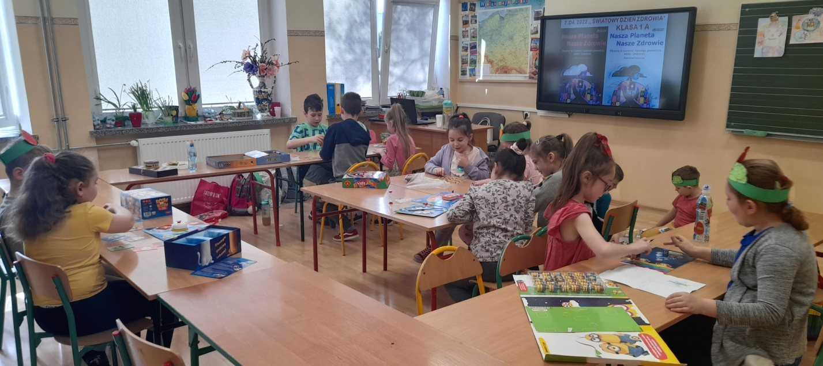
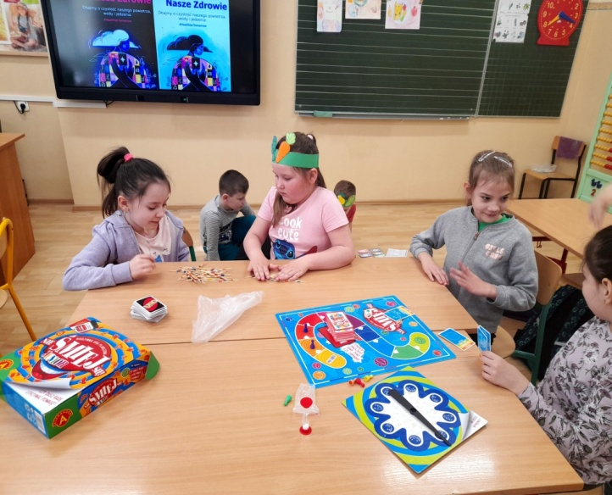
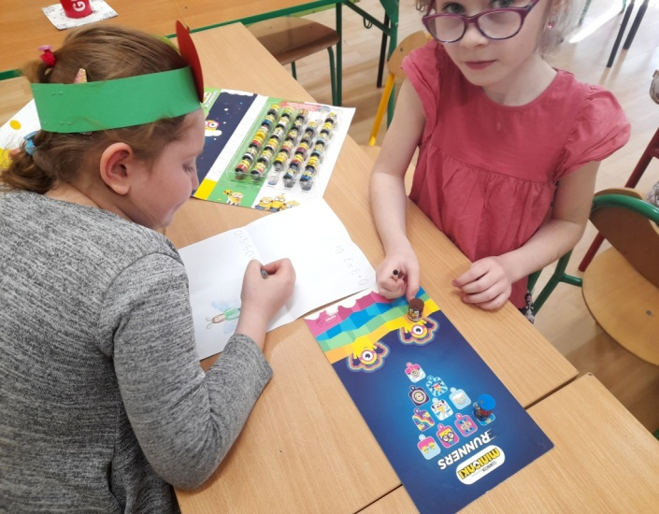
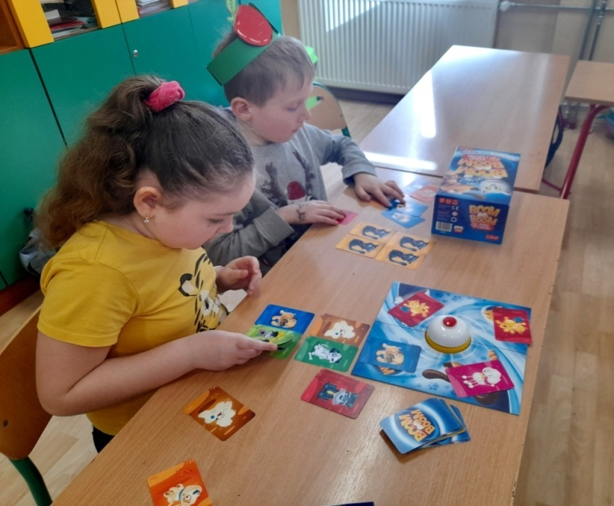
Gry planszowe

Slide 12
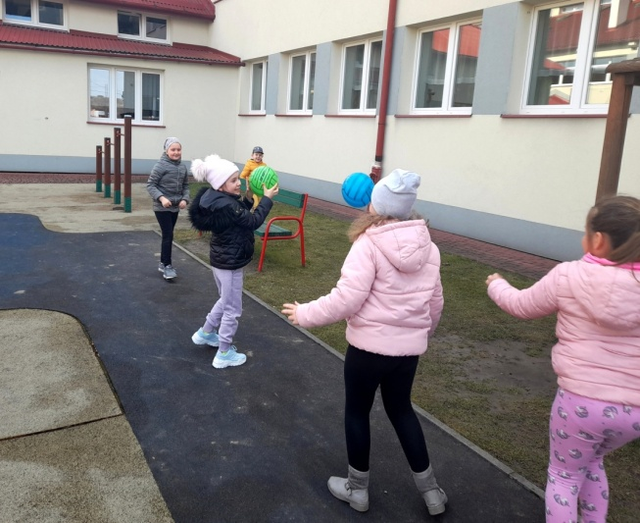
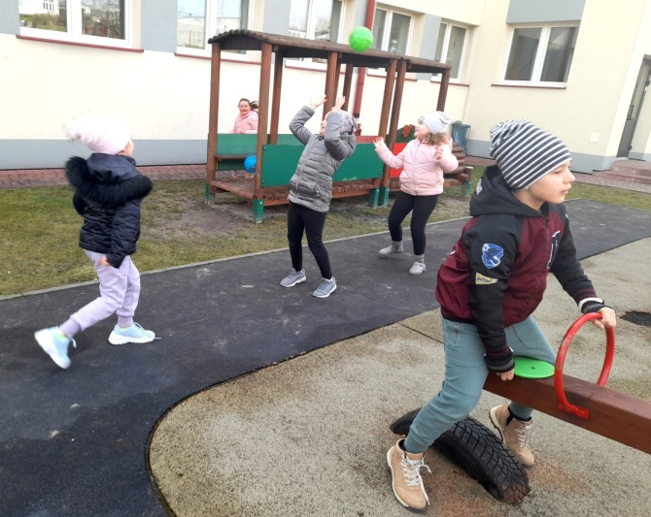
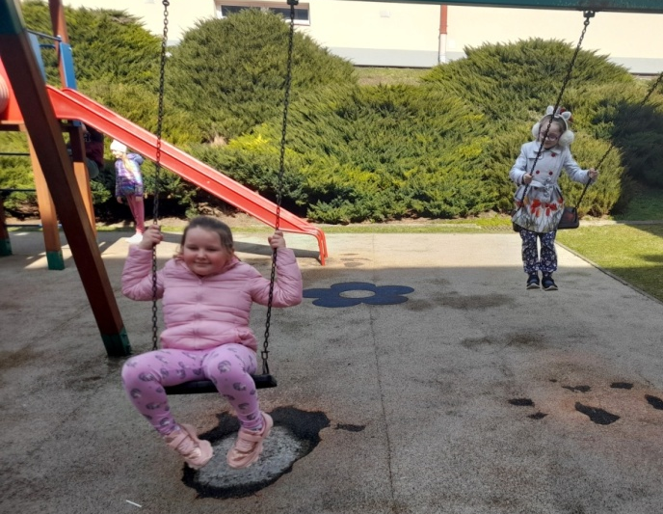
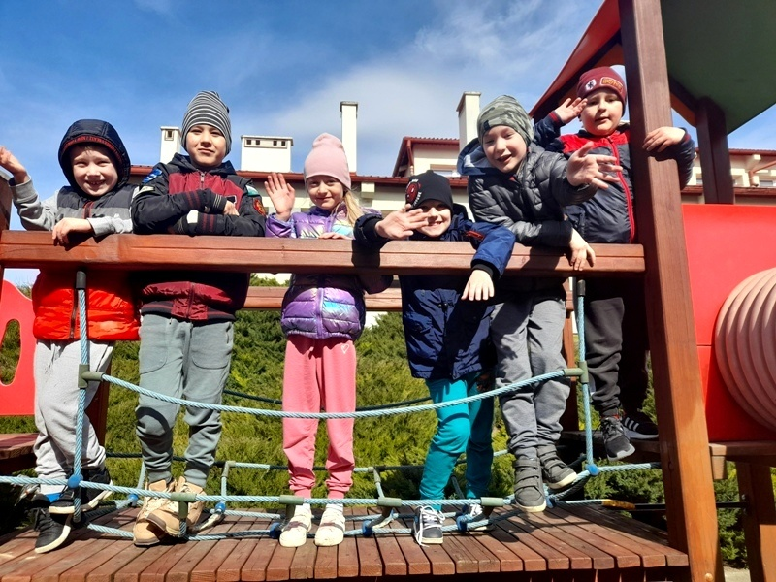
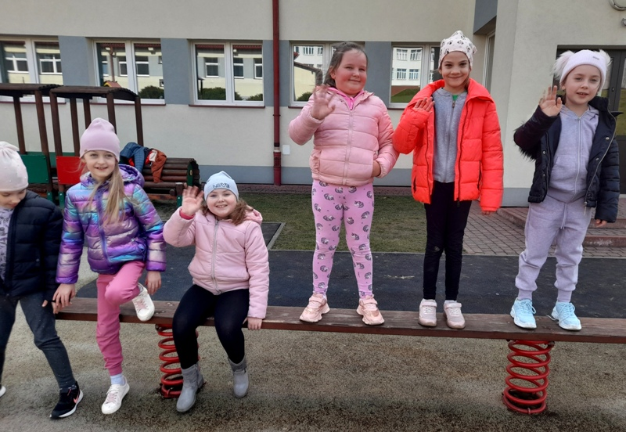
Zabawy ruchowe

Slide 13
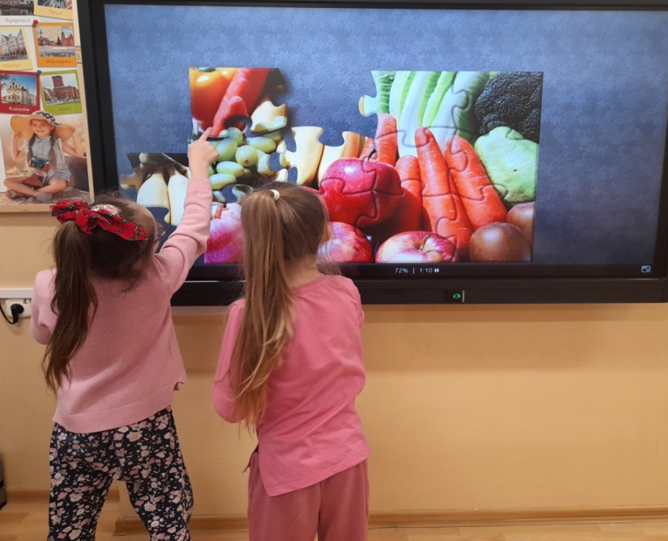
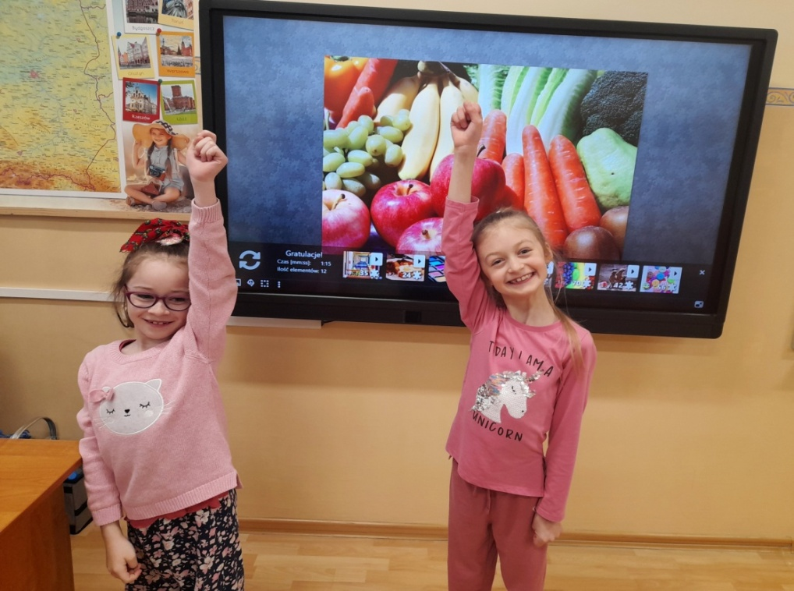
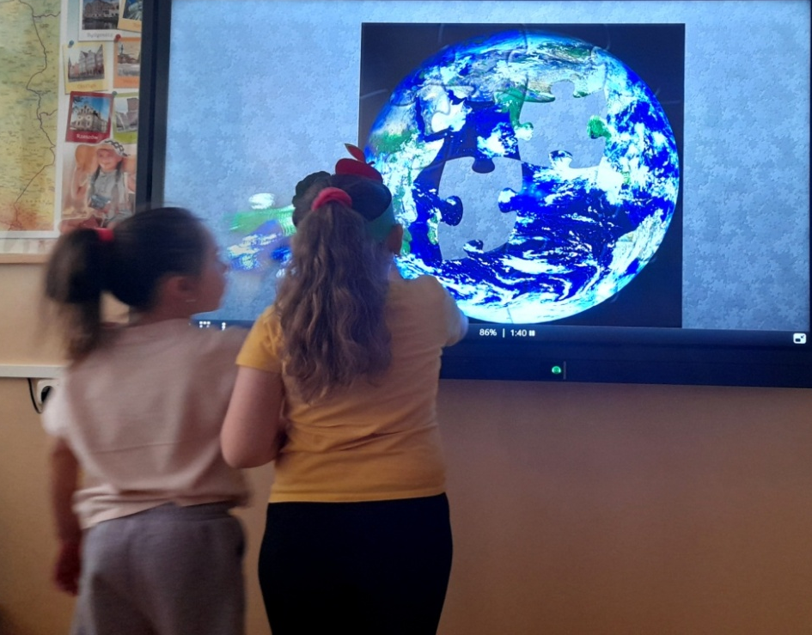
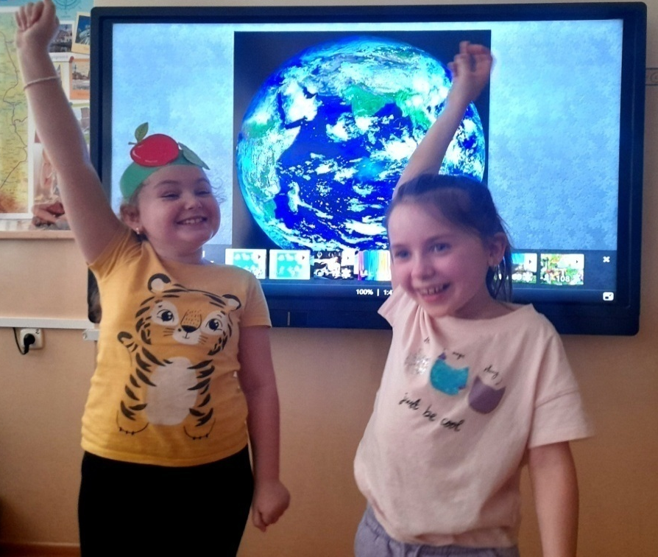
Puzzle

Slide 14
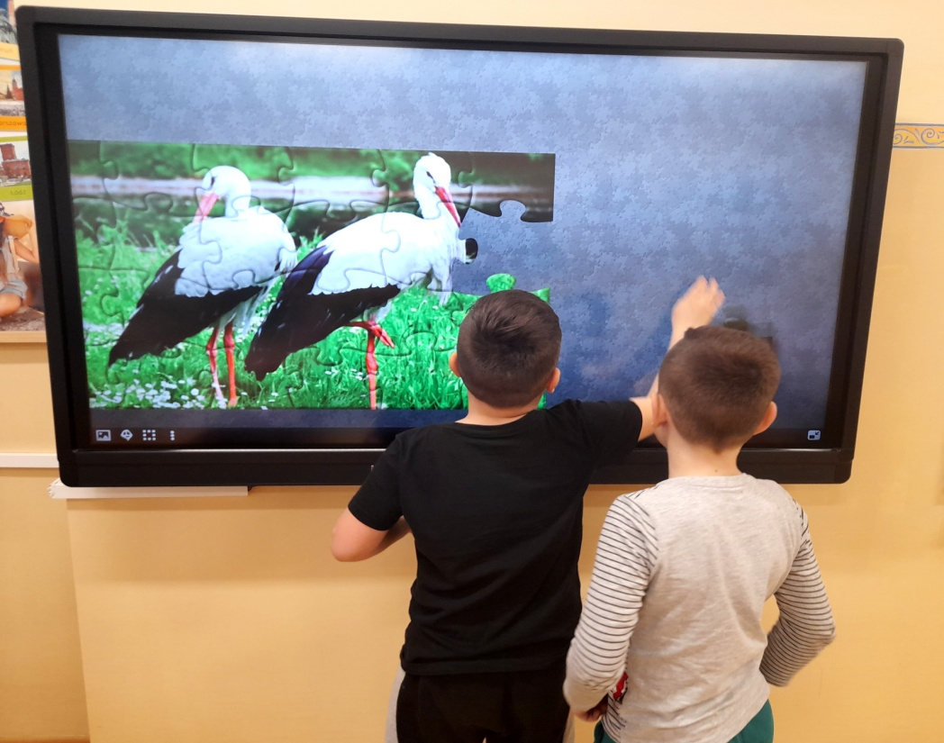
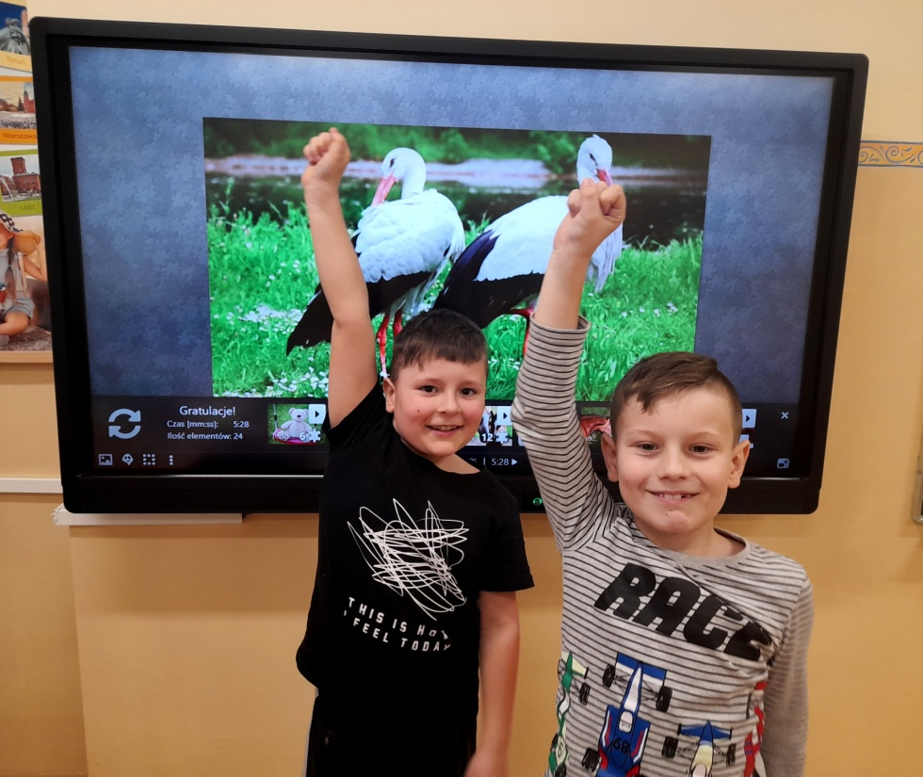
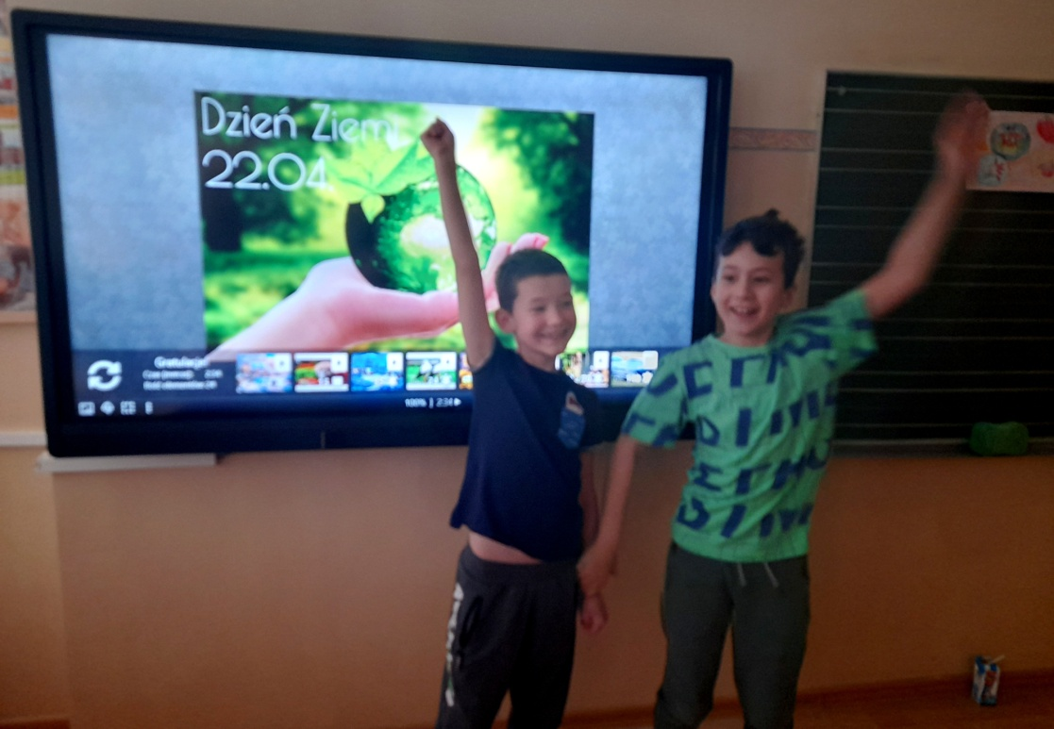
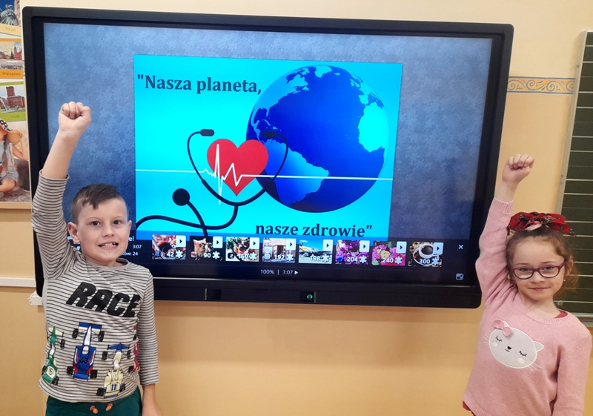

Slide 15
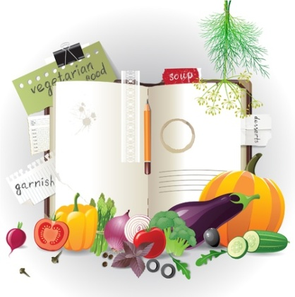
Wirtualna Książka Kulinarna

Slide 16
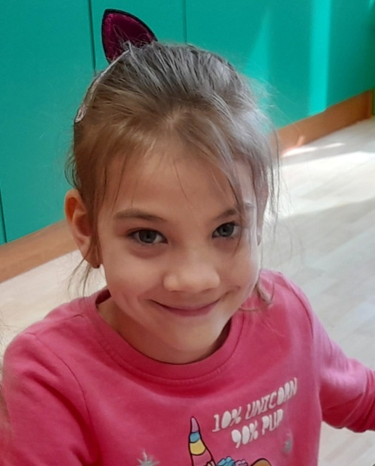
Sałatka owocowa z kiwi
Składniki:
1 gruszka
1 pomarańcza
1 jabłko (duże)
2 kiwi
2 banany,
winogrona zielone (ok.30dkg)
Sposób przygotowania:
Przed przystąpieniem do przygotowywania sałatki myjemy owoce. Następnie jabłka, banany, gruszkę i kiwi obieramy ze skórek. Owoce kroimy w kostkę. Pomarańczę dzielimy na małe cząstki. Winogrona kroimy na połówki. Wszystkie owoce wkładamy do salaterki. Odstawiamy je na 20 minut, by sałatka nabrała smaku, a owoce puściły soki.
Oliwka

Slide 17
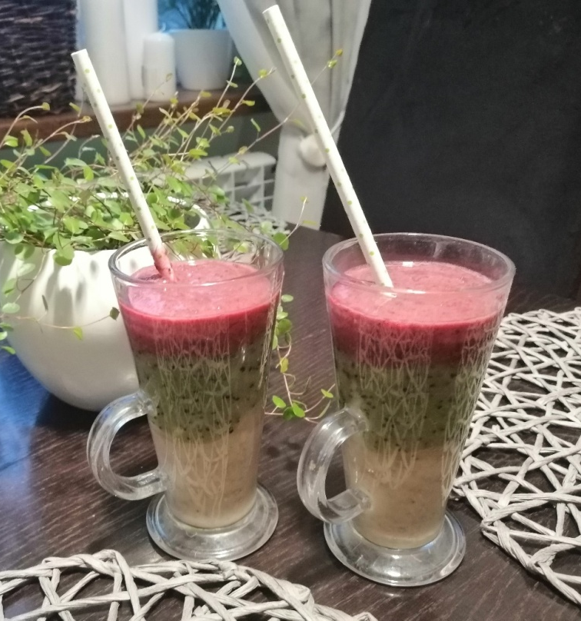
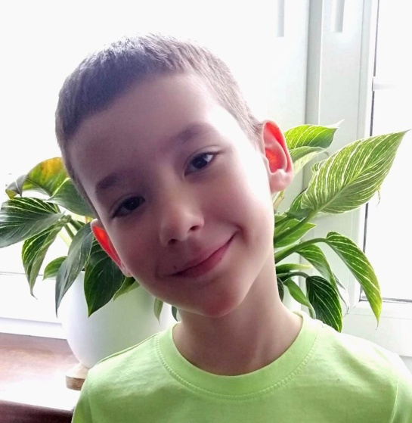
Trójbarwny koktajl
Składniki:
1 banan,
2 kiwi,
garść mrożonych truskawek, malin
lub borówek,
Cukier
Sposób przygotowania:
Banana i kiwi obieramy. Każdy składnik osobno blendujemy, dosładzamy do smaku i wlewamy warstwami do szklanki – gotowe.
Igorek

Slide 18
Pieczone jabłka
Składniki:
kilka jabłek (najlepiej odmiany zimowej),
Cynamon
Sposób przygotowania:
Jabłka myjemy, osuszamy, oprószamy cynamonem i wkładamy do piekarnika na 20-30 minut, gdzie pieczemy je w temperaturze 180°C.

Slide 19
RATATOUILLE
Składniki:
- dwie małe cukinie
dwie papryki
(mogą być różnokolorowe)
- kilka pomidorów
- jedna mała cebula
- trzy ząbki czosnku
- oliwa z oliwek – kilka łyżek
- tymianek i mieszanka ziół prowansalskich
- sól i pieprz do smaku
Marcelinka
Przygotowanie:
Wszystkie warzywa pokrój w niezbyt dużą kostkę. Pomidory najlepiej wcześniej sparzyć i obrać ze skóry, a następnie pozbawić gniazd nasiennych. Opcjonalnie można obrać ze skóry również cukinię. W garnku o grubym dnie rozgrzej oliwę i podsmaż po kolei warzywa zaczynając od najtwardszego. Najpierw w garnku ląduje papryka. Po kilku minutach dodaj cebulę i czosnek. Kiedy cebula się zeszkli, dodaj cukinię i pomidory. W tym samym momencie dodaj też przyprawy, czyli dwie łyżki ziół prowansalskich i łyżeczkę tymianku, a także sól i pieprz.
Wymieszaj wszystko dokładnie, przykryj garnek i duś ratatouille na wolnym ogniu przez 15-20 minut do czasu aż wszystkie warzywa będą miękkie. W razie potrzeby doprawiaj w trakcie aż do uzyskania pożądanego smaku. Staraj się nie dopuścić do tego, aby warzywa się rozleciały – najlepsze są leciutko twardawe i chrupiące.

Slide 20
SMACZNEGO!

Slide 21
Serdecznie Dziękujemy Rodzicom za pomoc!

